Slide 1

Manifestaciones fonéticas del acento y su convergencia con contrastes segmentales en el Triqui de Itunyoso
Mariana Quintana Godoy
Dr. Christian DiCanio
University at Buffalo

Slide 2
I. Qué es la acentuación (stress)?
Propiedades estructurales
Asimetrías distribucionales
Ocurren aún si no se observen propiedades fonéticas.
Las propiedades fonéticas pueden ser específicas a la lengua – es categorial.
Propiedades fonéticas
Típicamente son propiedades suprasegmentales (duración, f0, balanza espectral, intensidad)
Pero también puede incluir la hiperarticulación en posiciones tónicas (deJong 1995) y cambios fonatorios (la aspiración y la glotalización).

Slide 3
Lo que nos confunde...
Acento = accent
  Refiere a UPT que pueden recibir un acento específico, p.ej. la sílaba en Japonés que recibe el acento (Beckman & Pierrehumbert 1986, Gussenhoven 2004).
Acento = pitch accent
  Refiere a un inventario de acentos en el sistema entonativa, p.ej.
  H*+L L*+H
  [es.te.βan] [es.te.βan]
Acento = stress
  Refiere a sílabas tónicas y átonas. Es una relación sintagmática a través de la palabra, p.ej. [toˈkaɾa] y [tokaˈɾa] en español o [ˈɹɛ.kɚd] y [ɹəˈkɔɹd] en inglés.

Slide 4
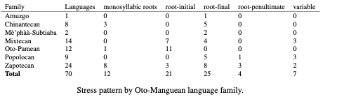
La acentuación en una lengua tonal?
70 de las 94 lenguas otomangues en DiCanio and Bennett (2021) incluyen las palabra “acento” aparte del “tono.” Todas son lenguas tonales.
De las 58 lenguas sin raices solamente monosilábicas, 43% tienen el acento al final de la raíz y 21% lo tienen al inicio.

Slide 5
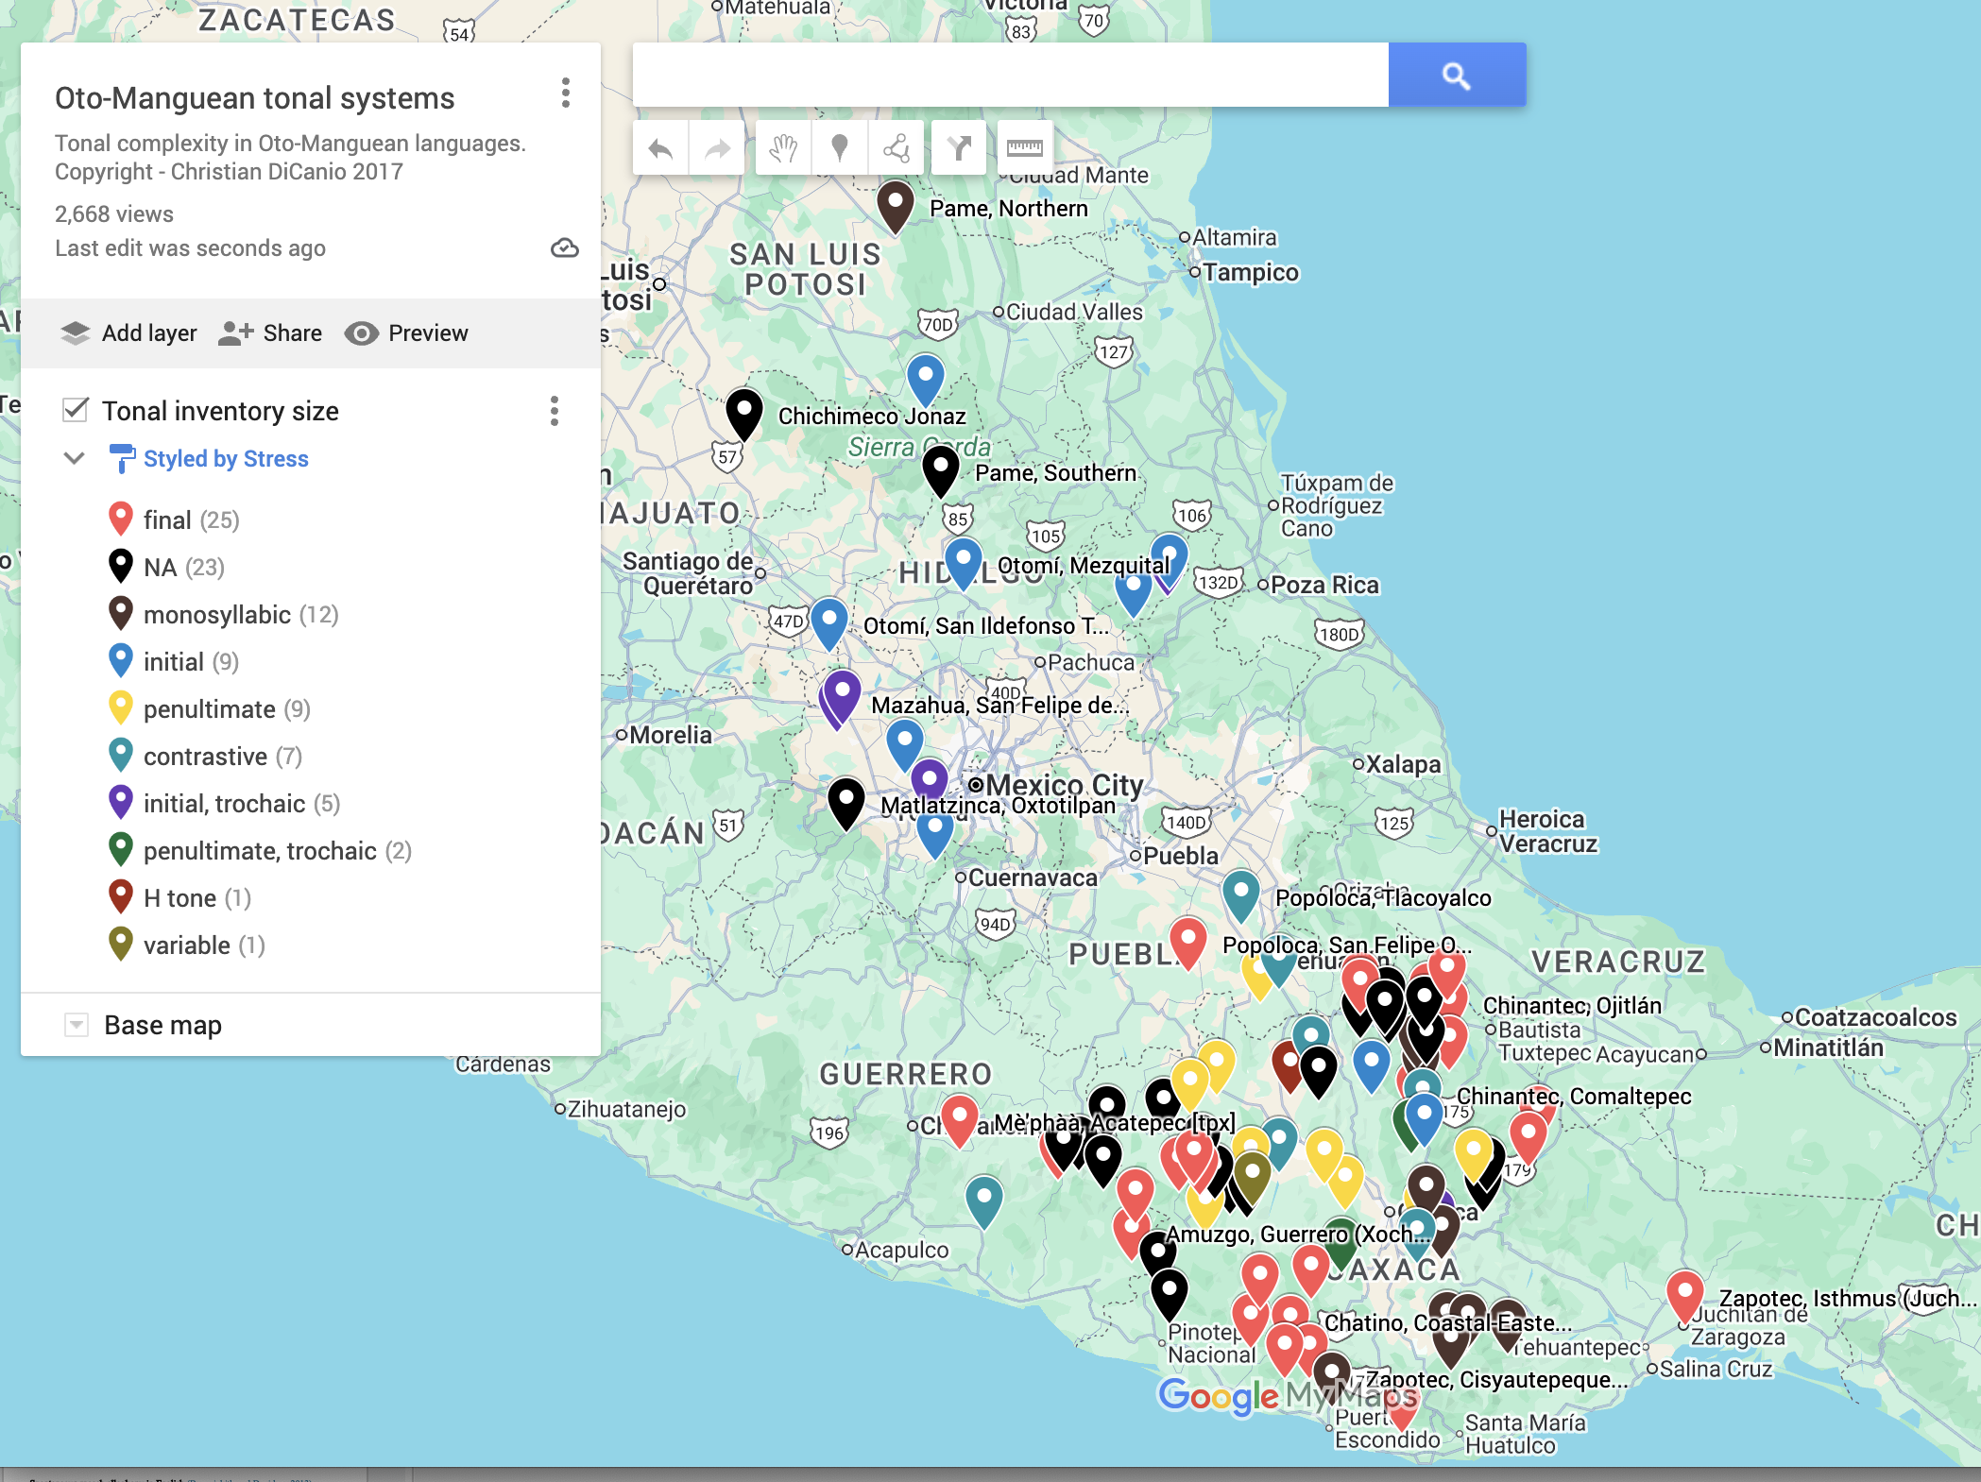
Patrones de acentuación en lenguas otomangues

Slide 6
Cómo se manifiesta el acento en una lengua tonal?
Una lengua puede distribuir los contrastes segmentales o tonales de manera asimétrica en las sílabas acentuadas.
Las sílabas acentuadas pueden ser más largas que las no acentuadas
Puede haber hiperarticulación en la sílaba acentuada, mientras que en las no acentuadas se observa hipoarticulación.
  Este es un proceso variable, y suele ser más evidente en el habla producida en contexto

Slide 7
Principales aseveraciones
En el triqui de Itunyoso, el acento se marca tanto mediante asimetrías estructurales/distribucionales como mediante patrones de hipo- e hiperarticulación.
Si bien las oclusivas son canónicamente sordas y no aspiradas, esta descripción resulta insuficiente para dar cuenta de la variabilidad contextual en cuanto a su duración, sonoridad y preaspiración.
La hiperarticulación asociada al acento es un principio fonético general: puede explicar tanto patrones variables de realización como procesos de cambio fonético histórico.

Slide 8
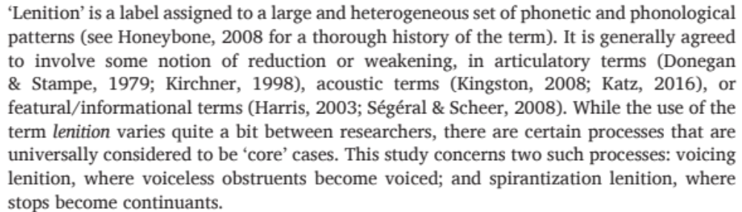
¿Qué es la lenición?
‘Lenición’ es una etiqueta asignada a un conjunto amplio y heterogéneo de patrones fonéticos y fonológicos (véase Honeybone, 2008, para una historia detallada del término). Generalmente se acepta que implica alguna forma de reducción o debilitamiento, ya sea en términos articulatorios (Donegan & Stampe, 1979; Kirchner, 1998), acústicos (Kingston, 2008; Katz, 2016) o de rasgos/informacionales (Harris, 2003; Ségéral & Scheer, 2008). Si bien el uso del término lenición varía bastante entre investigadores, existen ciertos procesos que se consideran universalmente como casos “centrales”. Este estudio trata sobre dos de esos procesos: la lenición por sonorización, en la que las obstruyentes sordas se vuelven sonoras; y la lenición por espirantización, en la que las oclusivas se vuelven continuantes.
(p.2, Katz and Pitzanti 2019)

Slide 9
Variación en los análisis de la variación
Alofonía clásica en inglés
/b/ > [p] / %__ (ensordecimiento en inicio de enunciado)
> [b] / en otros contextos
Alofonía en habla espontánea en inglés (Bouavichith and Davidson 2013)
/b/ > [p] / %__ (ensordecimiento en inicio de enunciado)
> [b] / en sílabas acentuadas, aprox. 90% de las veces
> [β] / en sílabas no acentuadas, aprox. 60% de las veces lenición

Slide 10
La lenición de oclusivas está condicionada por muchos factores
Son más propensas a sufrir lenición:
  Las oclusivas simples, más que las oclusivas geminadas (DiCanio 2012, Stevens y Hajek 2004).
  Las oclusivas sonoras, más que las oclusivas sordas, en inglés (Davidson 2016, 2018, Davidson and Bouavichith 2013).
  Las oclusivas en posición intervocálica, más que en posición inicial de palabra (Katz and Fricke 2018, Katz and Pitzanti 2019).
  Las oclusivas en posiciones predecibles dentro de la palabra, más que las que ocurren en posiciones no predecibles (Cohen Priva and Gleason 2020).
  Las oclusivas en sílabas no acentuadas, más que aquellas en sílabas acentuadas (Davidson and Bouavichith 2013, DiCanio et al. 2022).

Slide 11
¡Estos factores son importantes!
Si tanto la prosodia como el contenido informativo influencian la producción de las oclusivas, entonces detectar y entender cómo varían las oclusivas puede ayudar a identificar qué es importante en la señal de habla.

Slide 12
II. Las oclusivas del Triqui
El triqui de Itunyoso (Otomangue: sur de México) presenta acento al final del morfema, además de tono léxico.
  Estructural – la glotalización, la prenasalización, las vocales nasales, los tonos de contorno, etc., están todos restringidos a las sílabas acentuadas.
  Fonético – las sílabas finales/acentuadas son más largas que las no finales/no acentuadas (DiCanio 2010).
Por otro lado, existe un contraste de longitud en posición inicial de palabra en palabras monosilábicas (DiCanio 2010, 2012).
Todas las oclusivas son fonológicamente sordas y presentan muy poca post-aspiración.

Slide 13
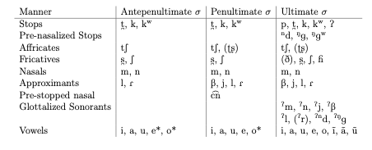
El acento triqui es distribucional
Tonos /2, 3/ /2, 3, 4/ /1, 2, 3, 4, 5, 43, 32, 31, 13/

Slide 14
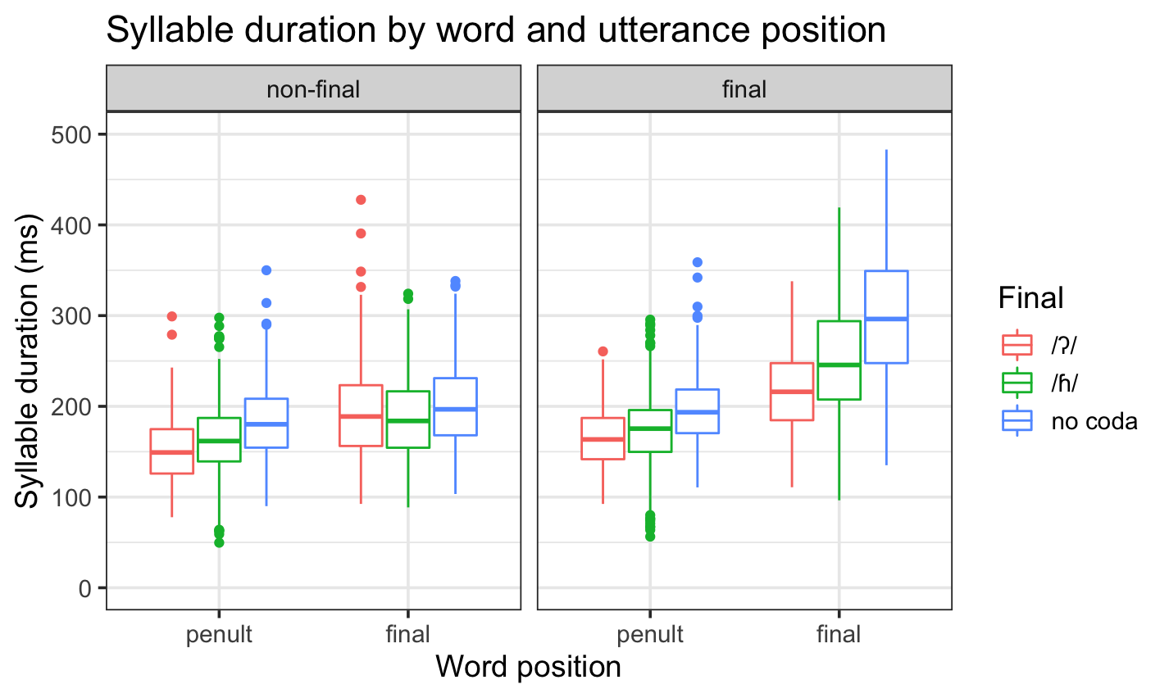
La última sílaba es más larga también
(DiCanio & Hatcher 2018, in progress)

Slide 15
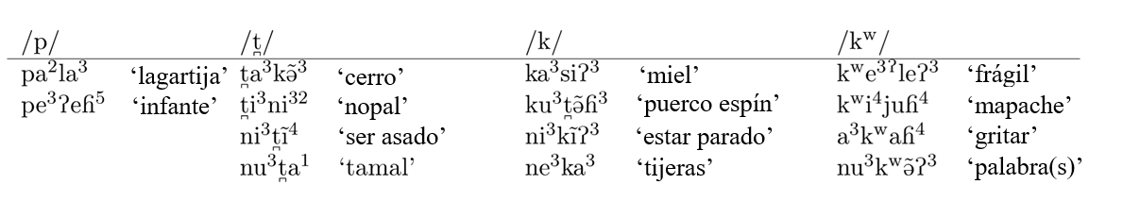

El sistema de oclusivas en palabras polisilábicas
El sistema de oclusivas incluye /p, t̪ , k, kʷ/. En el ataque de las sílabas acentuadas, se realizan de manera variable con cierta preaspiración.

Slide 16
Fonética de las oclusivas del triqui
Distinguimos las oclusivas del triqui en palabras polisilábicas en las que el acento puede influir en su producción, de aquellas oclusivas en palabras monosilábicas en las que existe un contraste de longitud.
Trabajos previos sobre la longitud consonántica encontraron que las oclusivas geminadas se producían con un cierre más largo y con preaspiración variable.
Evidencia electrográfica de una apertura glotal abrupta en geminadas, vs. a una extensión de la sonoridad (voice bleed, sonoridad pasiva) en consonantes simples (DiCanio 2012).

Slide 17
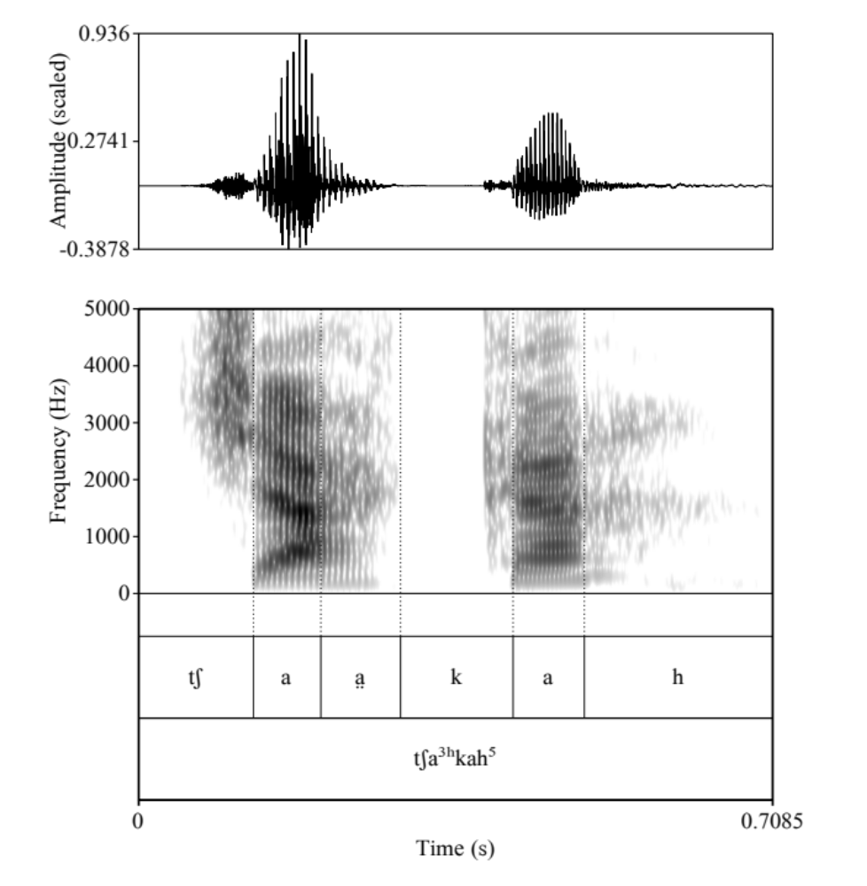
La preaspiración y la extensión de la sonoridad (voicing bleed) son rasgos glotales adiciones que distinguen a las oclusivas geminadas de las simple (junto a ciertos patrones de lenición en las africadas).
¿Y qué hay de las oclusivas en palabras polisilábicas?

Slide 18
III. Métodos
Elicitación de palabras objetivo para un análisis fonológico/fonético exhaustivo – palabras en aislamiento y en oraciones portadoras.
Se usaron 10 palabras para investigar el efecto del acento en /p, t̪, k, kʷ, tʃ/ – dos por consonante, por ejemplo: t̪a³ˀnĩ⁴³ ‘mis hijos’ vs. tʃa³t̪o³ ‘conejo’
Cada palabra fue producida en aislamiento y en posición medial dentro de una oración portadora, precedida por una vocal:
ku³-tʃu⁴mã⁴³ t̪a³ˀnĩ⁴³ t̪u³kʷah⁵
perf-llegar poss.hijo.1s poss.casa.1s
‘Mis hijos llegaron a mi casa.’

Slide 19
Se reclutaron 12 hablantes para el estudio, en el cual leían o repetían las oraciones objetivo tres veces cada una
Se analizaron en total 160 oraciones (para todos los contrastes consonánticos y vocálicos). Así que éste es solo un subconjunto reducido del conjunto de datos completo.
En total se elicitaron 10 × 3 × 12 estímulos = 360 palabras con oclusivas en oraciones portadoras, o 720 en total (incluyendo tres repeticiones de las palabras en aislamiento).
Todos los datos fueron transcritos en ELAN, alineados automáticamente mediante un alineador forzado desarrollado especialmente para esta lengua, corregidos manualmente por los autores y anotados individualmente según la variante de oclusiva.

Slide 20
Anotamos cada oclusiva con detalle subfonémico de varias posibles maneras:
preasp = preaspiración
vlclos = cierre sordo
vdclos = cierre sonoro
vot = tiempo de inicio de voz (voice onset time)
vcls.fric = fricación sorda
vd.fric = fricación sonora

Slide 21
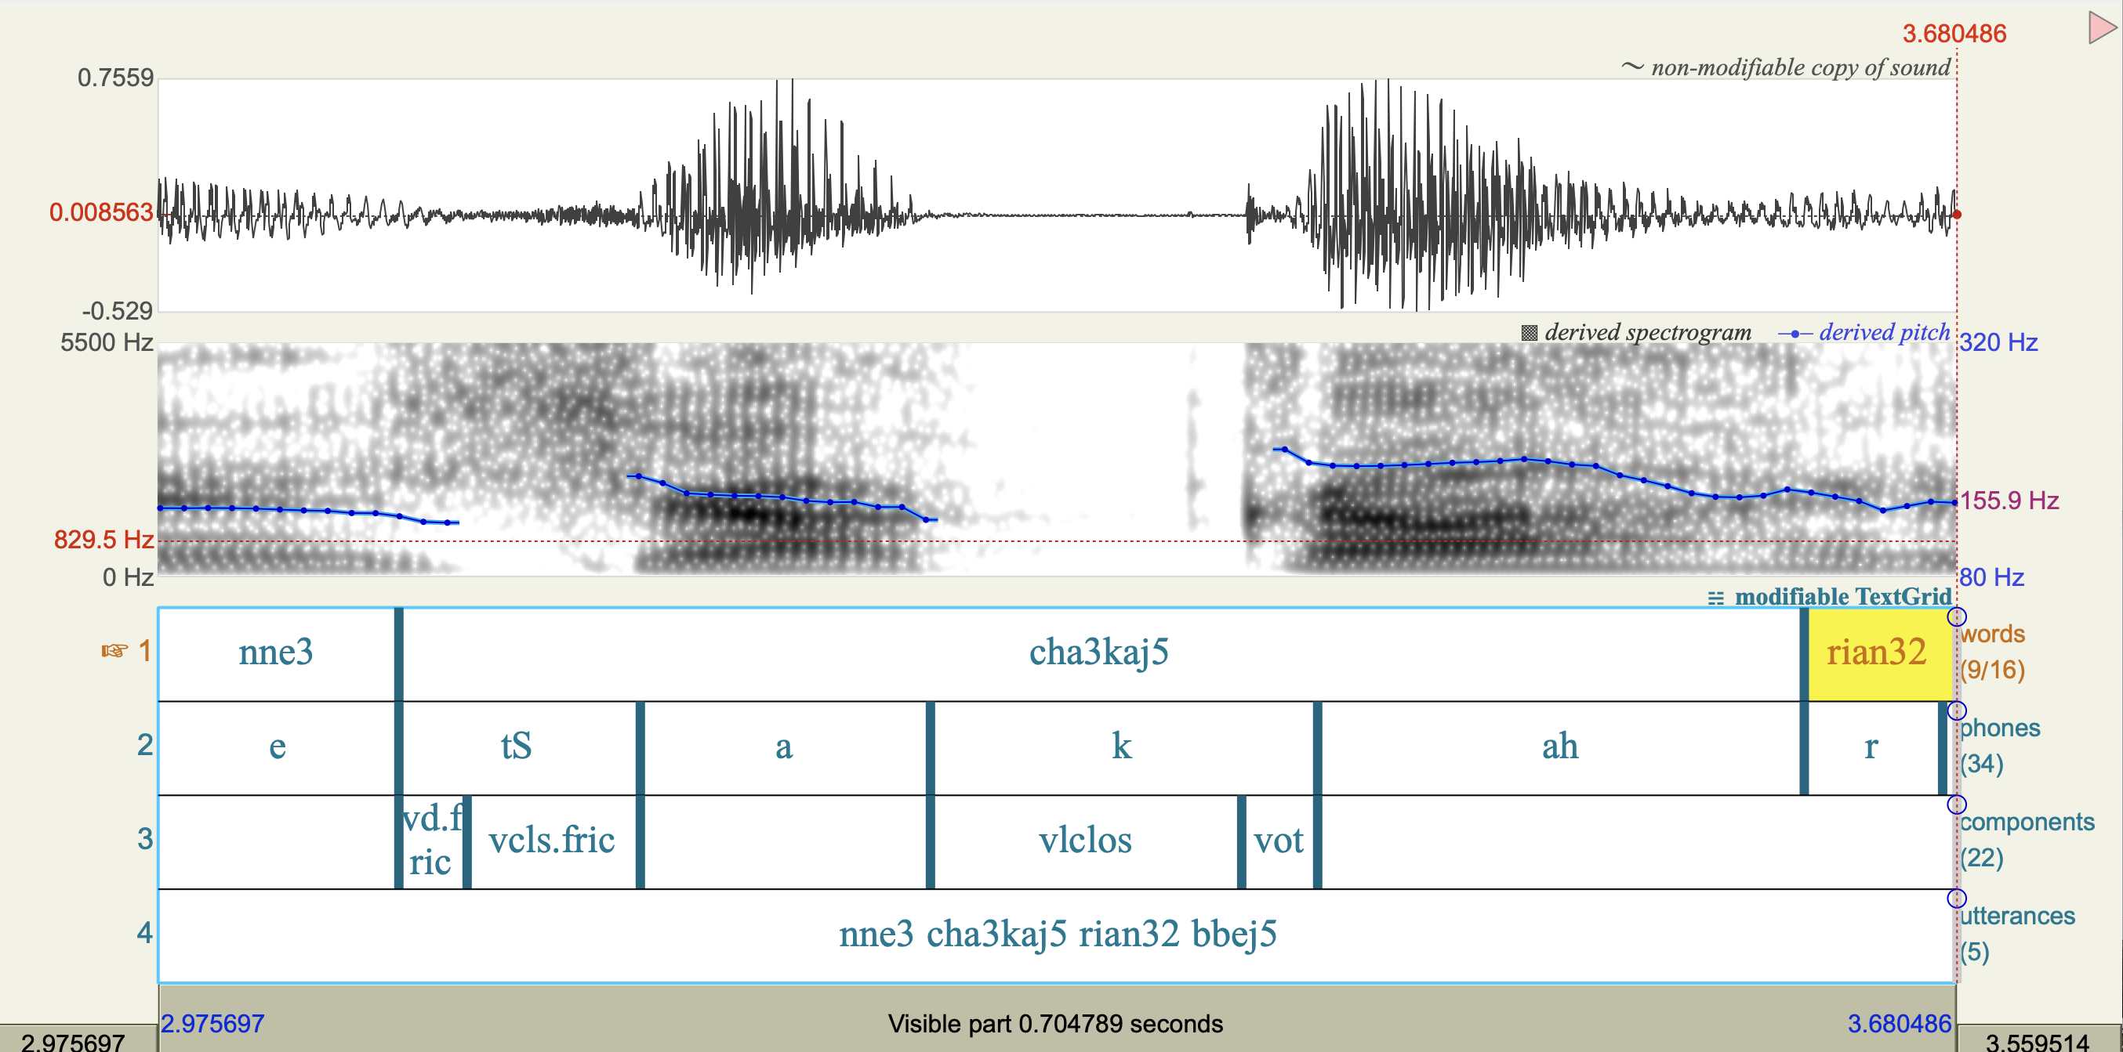
Anotación

Slide 22
La presencia o ausencia de estas categorías determinó si las oclusivas eran:
sorda preaspirada
sorda no aspirada
sorda no aspirada con sonoridad parcial en el cierre
espirantizadas/debilitadas (lenited) con o sin sonoridad
Es decir, utilizamos la presencia o ausencia de etiquetas a nivel subfonémico para construir la categoría de cada oclusiva
Notes:
“categorías emergentes”

Slide 23
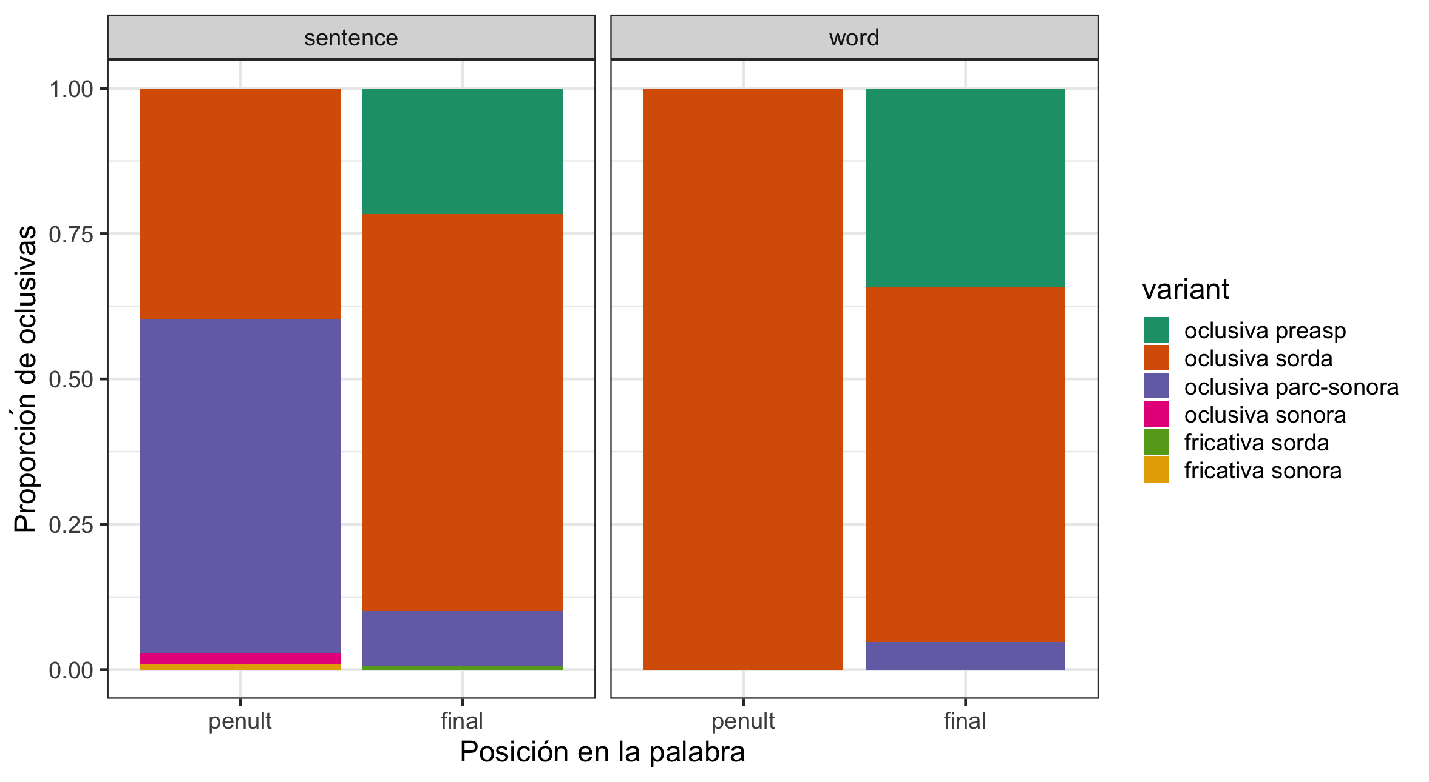
Variantes de oclusivas según su posición/acento
palabra en oración
palabra aislada

Slide 24
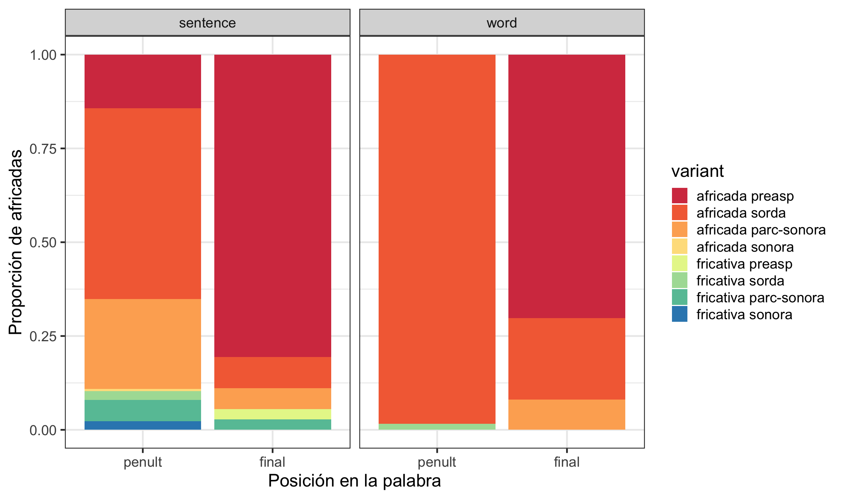
Variantes de africadas según su posición/acento
palabra en oración
palabra aislada

Slide 25
Patrones globales
La variante más común es una oclusiva sorda no aspirada, que ocurre en el 66.9 % de los casos. Las africadas sordas no aspiradas ocurrieron en un 64.9 %.
A nivel general, las oclusivas con sonoridad parcial medible durante el cierre (en posición medial de oración) ocurrieron en el 16.1 % de los casos, mientras que las oclusivas sordas con preaspiración medible ocurrieron en el 16.3 % de los casos.
Las africadas con sonoridad parcial durante el cierre ocurrieron en el 14.5 % de los casos, mientras que con preaspiración ocurrieron en un 18.8 %.

Slide 26
La sonoridad durante el cierre se da principalmente en sílabas átonas, mientras que la preaspiración se da sobre todo en sílabas tónicas (en oraciones portadoras)
En las penúltimas sílabas, las oclusivas tienen un cierre más corto y frecuentemente (58%) son parcialmente sonorizadas, mientras que en las sílabas finales, las oclusivas presentan un cierre más largo y ocasionalmente (22%) son preaspiradas.
En las penúltimas sílabas, las africadas tienen un cierre más corto y a veces (32%) están parcialmente sonorizadas, mientras que en las sílabas finales, las africadas tienen un cierre más largo y frecuentemente (81%) están preaspiradas.
La pérdida de cierre en las africadas fue rara (10.2 %) y se observó solo en las penúltimas sílabas

Slide 27
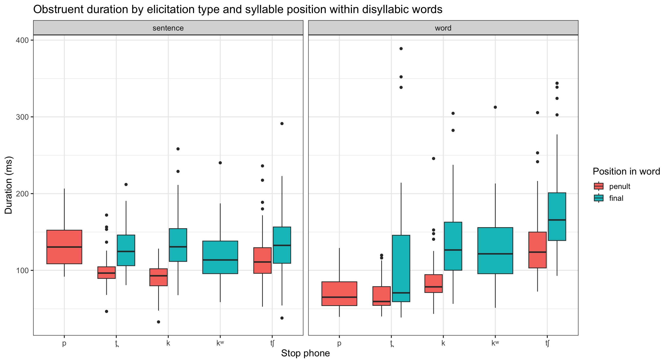
Las oclusivas y las africadas son más largas en sílabas tónicas

Slide 28
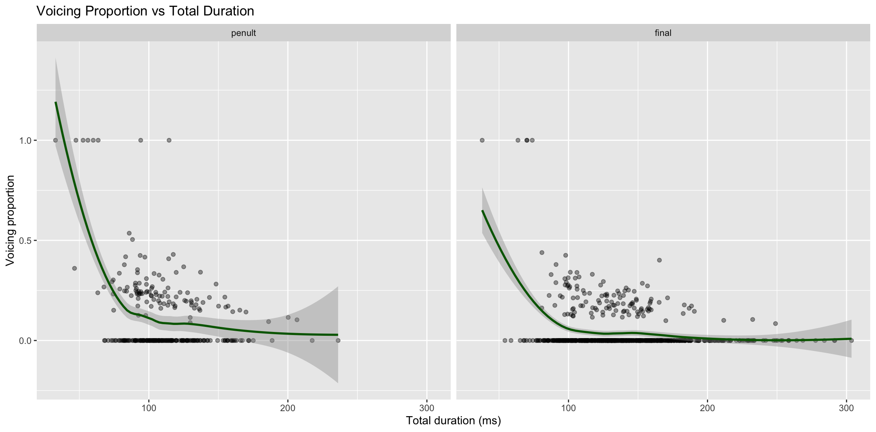
¿La sonoridad es más probable con una duración más corta? Sí.

Slide 29
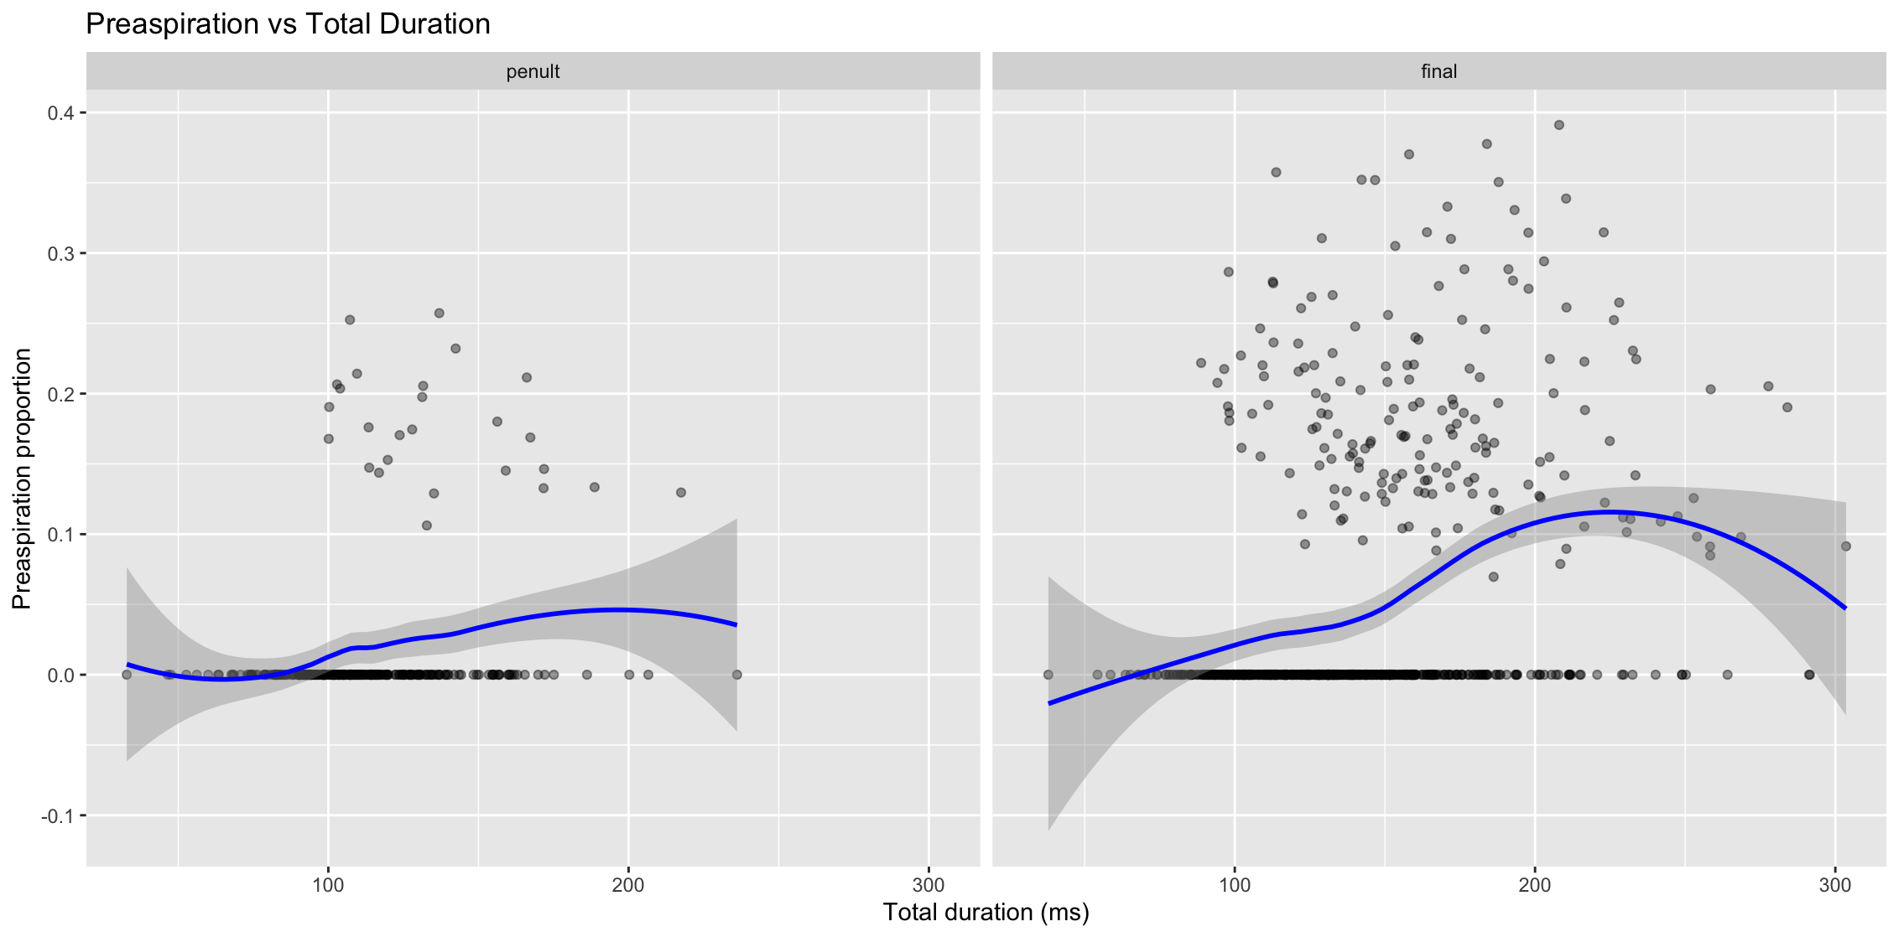
¿La preaspiración es más probable con una duración más larga? Sí y no.

Slide 30
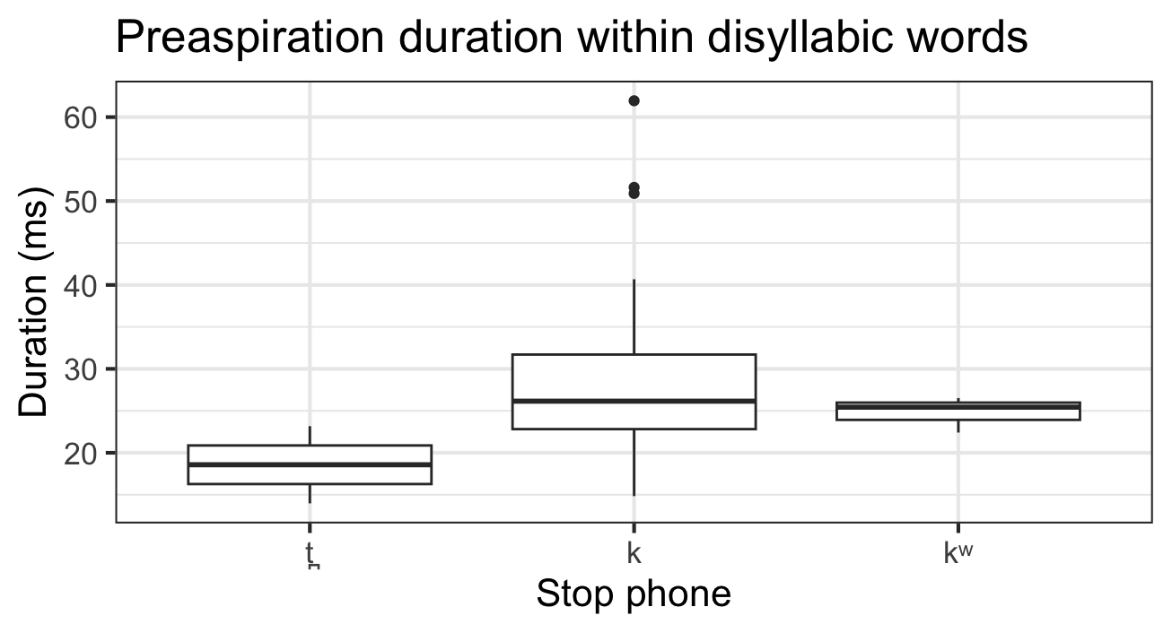
La preaspiración también suele ser breve (15 – 35 ms).

Slide 31
Patrones generales
Hay un alargamiento significativo de las oclusivas en posición acentuada, con preaspiración opcional.
Las oclusivas en sílabas no acentuadas no presentan preaspiración y frecuentemente son acompañadas de cierta sonoridad durante el cierre.
La preaspiración funciona como una estrategia de fortalecimiento para mantener la sordez en posición acentuada.
Arroja luz sobre un patrón histórico en el que las oclusivas pretónicas en dialectos triquis relacionados se espirantizaron o sonorizaron.
  triqui de Itunyoso /tʃu³^{(h)}ku³/ ‘animal’
  triqui de Chicahuaxtla /ʒu³^{(h)}ku³/ ‘animal’

Slide 32
La ubicación del acento
Normalmente, anticipamos que la lenición ocurre entre vocales y la fortición ocurre al inicio de la palabra, p.ej. [kaβe] y [boka] (Katz & Fricke 2018).
El patrón triqui está al revés por los efectos del acento final.
  Es por el rasgo [+fortis] en las consonantes en la sílaba acentuada.
  Es predecible por los efectos de hiperarticulación en la sílaba acentuada.
Cualquier análisis subrayará la importancia de estos efectos distintos en la fonética del acento triqui.

Slide 33
Contra las representaciones idealizadas (elicitadas) de la producción
Las idealizaciones de la producción del habla ocultan la complejidad y la variación dentro de una misma lengua.
Las idealizaciones de la producción del habla también ocultan la diversidad entre lenguas – muchas lenguas poseen oclusivas sordas no aspiradas, pero la preaspiración es relativamente poco común como variante subfonémica.
Las idealizaciones de la producción del habla ocultan además detalles importantes para el cambio fonético histórico.

Slide 34
Referencias
Beckman, M. and Pierrehumbert, J. (1986). Intonational structure in Japanese and English. Phonology, 3(1):255–309.
Bouavichith, D. and Davidson, L. (2013). Segmental and prosodic effects on intervocalic voiced stop reduction in connected speech. Phonetica, 70:182–206.
Cohen Priva, U. and Gleason, E. (2020). The causal structure of lenition: a case for the causal precedence of durational shortening. Language, 96(2):413–448.
Davidson, L. (2016). Variability in the implementation of voicing in American English obstruents. Journal of Phonetics, 54:35–50.
Davidson, L. (2018). Phonation and laryngeal specification in American English voiceless obstruents. Journal of the International Phonetic Association, 48(3):331–356.
de Jong, K. J. (1995). The supraglottal articulation of prominence in English: Linguistic stress as localized hyperarticulation. Journal of the Acoustical Society of America, 97(1):491–504.
DiCanio, C. (2010). Illustrations of the IPA: San Martín Itunyoso Trique. Journal of the International Phonetic Association, 40(2):227–238.
DiCanio, C. (2012). The Phonetics of Fortis and Lenis Consonants in Itunyoso Trique. International Journal of American Linguistics, 78(2):239–272.
DiCanio, C. and Bennett, R. (2021). Mesoamerica. In Gussenhoven, C. and Chen, A., editors, The Oxford Handbook of Language Prosody, chapter 28, pages 408–427. Oxford University Press.
DiCanio, C., Chen, W.-R., Benn, J., Amith, J. D., and Castillo García, R. (2022). Extreme stop allophony in Mixtec spontaneous speech: Data, word prosody, and modelling. Journal of Phonetics, 92:1–18.

Slide 35
DiCanio, C., Zhang, C., Whalen, D. H., and Castillo García, R. (2020). Phonetic structure in Yoloxóchitl Mixtec consonants. Journal of the International Phonetic Association, 50(3):333– 365.
Gussenhoven, C. (2004). The Phonology of Tone and Intonation. Research Surveys in Linguistics. Cambridge University Press.
Hualde, J. I. and Nadeu, M. (2011). Lenition and phonemic overlap in Rome Italian. Phonetica, 68:215–242.
Kakadelis, S. M. (2018). Phonetic Properties of Oral Stops in Three Languages with No Voicing Distinction. PhD thesis, Graduate Center, City University of New York.
Katz, J. and Fricke, M. (2018). Auditory disruption improves word segmentation: A functional basis for lenition phenomena. Glossa, 3(1):1–25.
Katz, J. and Pitzanti, G. (2019). The phonetics and phonology of lenition: A Campidanese Sardinian case study. Journal of Laboratory Phonology, 10(1):1–40.
Ladd, D. R. (2014). Simultaneous Structure in Phonology. Oxford University Press.
Liberman, M. Y. (2019). Corpus phonetics. Annual Review of Linguistics, 5:91–107.
Parrell, B. (2014). Dynamics of consonant reduction. PhD thesis, University of Southern California.
Parrell, B. and Narayanan, S. (2018). Explaining coronal reduction: Prosodic structure and articulatory posture. Phonetica, 75:151–181.
Phillips, A. and Tucker, B. V. (2022). Context effects on the acoustic realization of stops and affricates in Northern Pwo Karen. Journal of the International Phonetic Association, 52(1):1– 32.

Slide 36
Stevens, M. and Hajek, J. (2004). Comparing voiced and voiceless geminates in Sienese Italian: what role does preaspiration play? In Proceedings of the 10th Australian International Conference on Speech Science & Technology, pages 340–345. Macquarie University, Sydney, Australian Speech Science & Technology Association, Inc.
Warner, N. (2019). Reduced speech: All is variability. WIREs Cognitive Science, e1496:1–7.
Warner, N. and Tucker, B. V. (2011). Phonetic variability of stops and flaps in spontaneous and careful speech. Journal of the Acoustical Society of America, 130(3):1606–1617.

Slide 37
El contraste de longitud (no es nuestro enfoque)
βa¹ ‘ya, todavía ’
tʃaʔ³ ‘música’
kaʔ³ ‘palo para enrollar hilo al tejer’
kʷi³ ‘día, sol’
li⁴³ ‘pequeño (adj)’
mã³ ‘ese (distal)’
nãh⁵ ‘oblig. partícula final’
t̪a³ ‘este (disc)’
βːa¹ ‘afilado’
tʃːa³ ‘tortilla’
kːaʔ³ ‘vela’
kʷːeh​³² ‘verdura comestible’
lːih³ ‘pequeño (sust)’
mːã¹ ‘hay (imp)’
nːãh⁵ ‘lavar’
t̪ːa³ ‘campo’

Slide 38
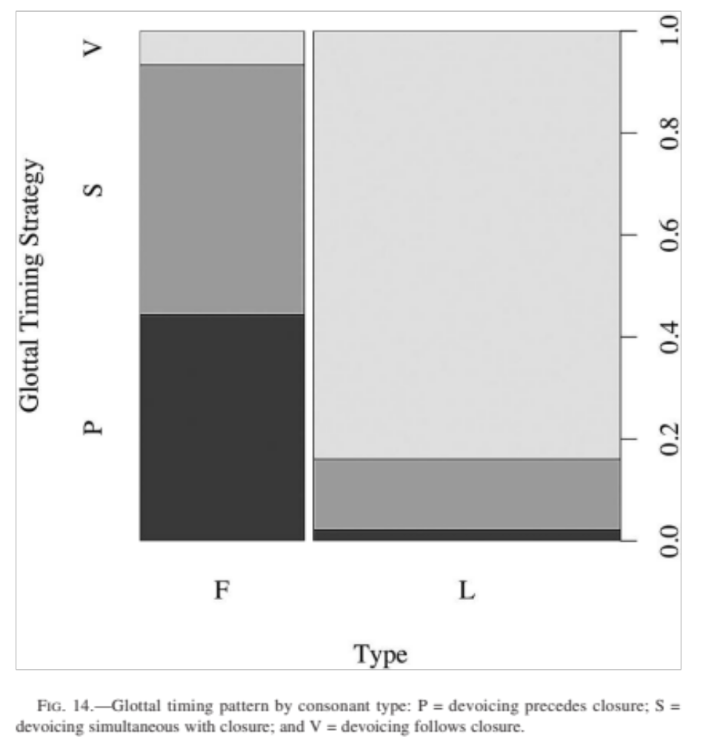
Las estrategias de sincronización glotal varían según el tipo de oclusiva geminada (fortis = F) o simple (lenis = L).
P = ensordecimiento precede al cierre
S = ensordecimiento simultáneo al cierre
V = ensordecimiento sigue al cierre
Las oclusivas simples presentan principalmente extensión de la sonoridad (voicing bleed), mientras que las geminadas se ensordecen antes del cierre (preaspiración) o en el momento del cierre.
(DiCanio 2012)

